Slide 1
株式会社ユニクロ様
『ステテコ・リラコページのリニューアル』
のご提案
ー東京A班ー

Slide 2
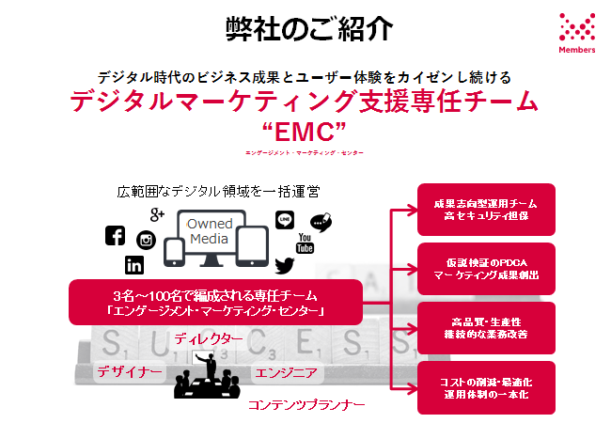

Slide 3
今回の課題
ユニクロ「ステテコ・リラコ」ページを
１０代の若者向けに改修し、商品の売り上げを上げたい

Slide 4
現在のページの問題点と解決案
問題点
改善案
・全体的に四角形が多くシャープな印象で 10代の人が好むデザインに見えない
・写真のモデルさんが20代～30代の人が多く 若いひとがあまりいない
・白が貴重となっているページのためページ 自体がシンプルで、ポップなイメージや 若さが感じられにくい
・値下げ表記があるが元々の値段がわからない ため実際どれぐらい安くなったかわからない
・他SNSとの連携がない
・全体的に仕切りの角を取り丸みを帯びた
デザインをメインにする
・写真のモデルさんを10代の男女に変え、
新しい写真を使う
・背景色を白から変更しポップだけど
コンセプトにあったやわらかい印象を
与える色に変える
・元の値段も記入の上で、元の値段から
矢印を引いたり元の値段の上に×印を
入れたりして元の値段を表示する
・他SNSでのリラコ・ステテコについての
投稿をページ内で見られるようにする

Slide 5
本プロジェクトによって実現できること
・若年購買層の増加
・SNSを通した購買意欲の促進
・外出時に着用するものとしてのイメージ定着

Slide 6
コンセプト
シチュエーションに合わせたコーディネートの提案
〈キャッチコピー〉
「ゆったり派高校生ファッション」「外へのお出かけにもステテコを」
シチュエーションにあわせたステテコ・リラコのコーディネートを提案し、
同世代の子が着ているのを写真を通してみてもらい自分が着ているところを
よりリアルに想像してもらうのがねらい

Slide 7
ターゲット像
高校一年生
男性
16歳
実家暮らし
両親、姉、兄(二人)、六人家族
商業高校に通う高校一年生。サッカー部に所属しており、日々部活に励んでいる。普段暑い思いをしているため、パジャマ、私服は涼しい格好がしたいと考えている。
バイトもしていないため服にはお金をかけるつもりはないそう。
休日は日々の鬱憤を晴らすために部活友達と遊ぶことが多い。遊ぶときの格好はいつも決まった服装ばかりしている。
高校二年生
女性
17歳
実家暮らし
一戸建て
両親、妹の四人家族
国立の高校に通う高校二年生。
バレーボール部に所属し、平日放課後は部活に打ち込んでいる。
放課後等に部活動をするぶん、休日は友人と出かけたり、お泊りをしたりして楽しんでいる。

Slide 8
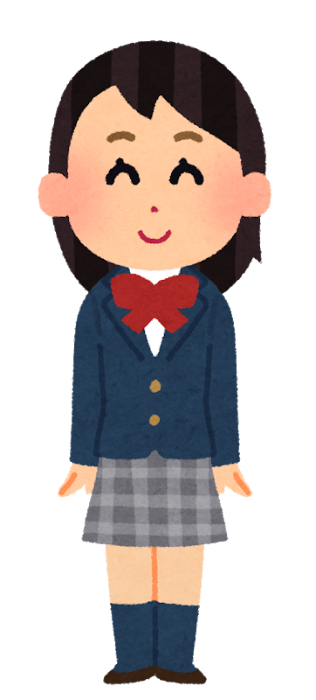
高校２年生の女性
エピソード
地元の中学校から勉強をがんばり近くの国立高校に通う。
小学生のころから地域のバレーボールチームに所属し、ライトアタッカーをつとめる。主将を何度か任せられたこともある。
小・中とバレー部に所属していたため、高校生になってからもバレーにうちこんでいる。最近は自分の腕試しや将来のためにポジションの移動を考えている。
成績は中の上ぐらい。休日に友達と一緒に勉強をすることもある。
個人情報
デジタルプロフィール
・年齢：17歳
・学校：〇△国立高校
・部活：バレーボール部
・居住地：東北南部（実家）
・家族構成：両親、妹の四人
・よく見るサイト：Instagram、Twitter、Youtube、LINE
・SNS利用状況：SNSにあがっている猫の写真はついつい「お気に入り」を
押してしまう。一番使うSNSはTwitter。
最近友達に勧められてFacebookのアカウントを作成。
使い方を模索している最中。まだまだ使いこなせていない。
ゴール
長期の目標：高校のうちに将来やりたいこと（夢）を決定し、たくさんの友人たちと楽しむときは楽しみつつやりがいを感じ られる職業に就くこと。
直近の目標：一ヶ月後に行われる定期試験で10位以内に入ることと、定期試験終わりに友人と「試験お疲れ様会」と題し、
お泊りしながら遊ぶこと。

Slide 9
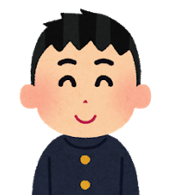
高校1年生の男性
エピソード
地元の、家から自転車で10分程度の距離にある高校に通う。
小・中とサッカー部に所属していたため、高校生になってからも部活動としてサッカーを楽しんでいる。サッカーにかける思いは熱く、自分の試合を録画してもらい見返すことで日々、技術の向上のため努力を惜しまない。好きなチームはリヴァプールでテレビを見ながら応援することもある。持ち前の明るさを活かし学校生活や部活動内で中心的ポジションにいることが多い。
個人情報
デジタルプロフィール
・年齢：16歳
・学校：△△高校
・部活：サッカー部
・居住地：福井（実家）
・家族構成：両親、兄２人と姉１人
・よく見るサイト：Instagram、Twitter、LINE
・SNS利用状況：友人の投稿を見るのがすき。暇さえあればアプリを開いてしまう。
（特にInstagram）
LINEやInstagramの友達が増えすぎたためタイムラインが終えなかったり、
特にLINEだと誰が誰だか区別がつかないときがあって困っている。
ゴール
長期の目標：将来はプロのサッカー選手になること。
直近の目標：３年生主体の大会に１年生として出場すること。そして活躍してチームで全国大会に行くこと。

Slide 10
ワイヤーフレーム（1）
ヘッダー
tab1,２で男女のページの切り替えを行う
tab1
tab2
アイキャッチ写真
１０代ぐらいのモデルさんの写真を使用
・リラコ・ステテコ着用の参考となるコーディネートの写真（これも１０代のモデルさん）
・写真の下にはモデルさんの大まかなプロフィールとシンプルな一言を記載
・この部分は自動的に横にスライドするように設計
・気になるコーディネートの画像をタップすることで
画面下の商品一覧まで画面が動く
＜
＞
横スライドで流れる画像が何枚目の画像なのか
わかりやすくする部分

Slide 11
ワイヤーフレーム（2）
リラコ・ステテコの商品写真
クリックすると商品の詳細ページに移る
写真に写っているのとは別の色を選択したいときにタップする部分
商品の説明
商品名、値段（あれば値下げの表記とその値段）

Slide 12
ワイヤーフレーム（3）
他SNS（今回はペルソナに合わせ、Twitter）の
＃ユニクロ
＃ステテコ
＃リラコ
が入った投稿をピックアップし掲載
気になるツイートをタップするとTwitterにとべる
週に何度か運営側でこの部分の更新を
行わなければならない

